Slide 1

第5单元 循环结构

Slide 2
摘要
5.1 while语句
5.2 do-while语句
5.3 for语句
5.4 嵌套的循环
  5.4.1 嵌套的循环
  5.4.2 break语句和continue语句
实例分析与实现

Slide 3
5.1 while语句

Slide 4
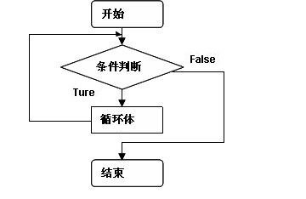
5.1 while语句
while循环语句属于当型循环，即先判断条件，再执行循环体语句。一般形式为：
while（表达式） 循环体语句

Slide 5
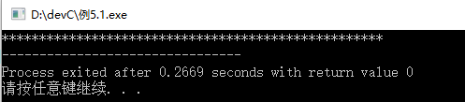
5.1 while语句
【例5.1】使用while语句，输出50个“*”。
#include "stdio.h"
main()
{ int i=50;
while(i>0)
{ printf("*");
i--;
}
}运行程序，结果为：

Slide 6
5.1 while语句
【例5.2】统计一个小组学生考试成绩
某班级一个小组10名学生进行数学考试，统计该小组学生的总分和平均分。
分析：
根据题目要求，需要在主函数中实现10名学生成绩录入、计算并输出总分及平均分。因此将重复执行输入学生成绩、将其加入总分这两步操作。

Slide 7
5.1 while语句
程序代码：
#include "stdio.h"
int main()
{
int i=1,sum=0,score;
float ave;
printf("\n计算学生总成绩和平均成绩\n");
printf("请输入10名学生的成绩:\n");
while(i<=10)
{
scanf("%d",&score);
sum=sum+score;
i++;
}
ave=sum/10.0;
printf("总成绩为%d 平均成绩为%.2f\n",sum,ave);
return 0;
}

Slide 8
5.1 while语句
例如：
int i=1,sum=0;
while(i<=100)
{
sum=sum+i;
i++;
}
这段程序求出1+2+…+100的和，如果循环体内没有“i++；”语句，则i的值不变，循环条件永远为真，造成死循环。
注意:
while语句先判断表达式的真假，再决定是否执行循环体
例如：
int i=1;
while(i<=100)
printf("%d",i);
i++;
这段程序中，while循环体本意要控制printf("%d",i);和i++;两条语句，可是由于这两条语句没有加{}括起来，while循环体只控制了printf("%d",i);这一条语句，造成了死循环。
while（表达式）后面不要加“；”。
为了避免陷入“死循环”，while语句的循环体中应包含使循环趋于结束的语句。
如果循环体包含一个以上的语句，必须使用{}括起来，组成复合语句。如果不含花括号，则while语句循环体只包含while语句后的第一条语句。

Slide 9
5.2 do-while语句

Slide 10
5.2 do-while语句
do-while循环语句属于直到型循环。这种类型的循环首先执行一次循环体，然后对是否执行下一次循环体进行条件判断，其一般形式为:
do
循环体语句
while（表达式）；

Slide 11
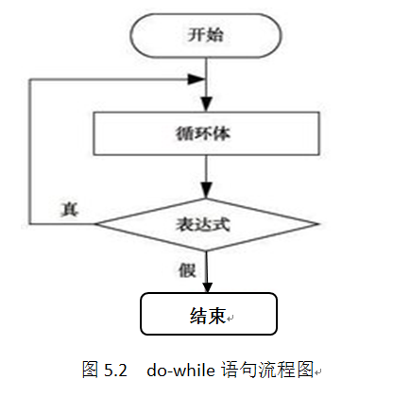
5.2 do-while语句
图5.4 do-while语句流程图

Slide 12
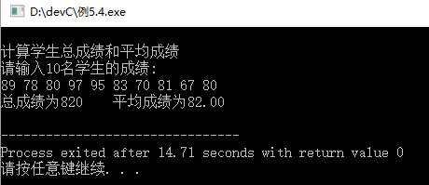
5.2 do-while语句
ave=sum/10.0f;
printf("总成绩为%d 平均成绩为%.2f\n",sum,ave);
}
运行程序，结果为：
【例5.3】某班级一个小组10名学生进行数学考试，统计该小组学生的总分和平均分。
#include "stdio.h"
main()
{
int i=1,sum=0,score;
float ave=0;
printf("\n计算学生总成绩和平均成绩\n");
printf("请输入10名学生的成绩:\n");
do
{ scanf("%d",&score);
sum=sum+score;
i++;
}while(i<=10);

Slide 13
5.2 do-while语句
【例5.4】使用do-while语句，输出50个“*”。
#include <stdio.h>
int main()
{ int i=1;
do{
printf("*");
i++;
}while(i<=50);
return 0;
}
运行程序，结果为：

Slide 14
5.2 do-while语句
注意：
①do是C语言的关键字，必须和while联合使用。
②do-while循环由do开始，至while结束。在while（表达式）后的“；”不能丢，它表示do-while语句的结束。
③如果循环体是一个以上语句，必须用“｛｝”括起来，组成复合语句。

Slide 15
5.2 do-while语句
注意：
④do-while语句中的循环体语句组至少执行一次。而while语句的循环体可能一次也不执行。
⑤通常while语句和do-while语句可以互相改写，但要注意修改循环控制条件。避免出现“死循环”。

Slide 16
5.3 for语句

Slide 17
5.3 for语句
for语句是一种方便灵活、功能强大的循环语句。for循环的一般形式为：
for（表达式1；表达式2；表达式3）
循环体语句

Slide 18
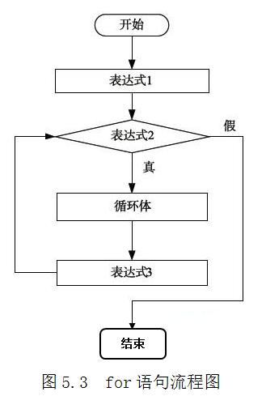
5.3 for语句
图5.6 for语句流程图

Slide 19
5.3 for语句
注意：
例如：在计算机屏幕上输出10个“*”：
方法一：
#include "stdio.h"
int main()
{ int i;
for(i=1;i<=10;i++)
printf("*");
return 0;
}
方法二：
#include "stdio.h"
int main()
{ int i;
for(i=1;i<=10;)
{ printf("*");
i++;
}
return 0;
}
方法三：
#include "stdio.h"
int main()
{ int i=1;
for(;i<=10;)
{ printf("*");
i++;
}
return 0;
}
（1）for循环相当于如下while循环：
表达式1；
while（表达式2）
{ 循环体；
表达式3； }
（2）for语句内必须有两个分号，程序编译时，将根据两个分号的位置来确定三个表达式。for语句中的表达式可以部分或者全部省略，但两个分号不可省略。

Slide 20
5.3 for语句
（3）三个表达式是都可以是逗号表达式。
例如：
int i,sum;
for(i=1,sum=0;i<=10;i++)
sum=sum+i; // sum的值是1+2+3+…+10=55
（4）循环体可以是空语句。
例如：
int i=1,sum;
for(i=1,sum=0;i<=10;sum=sum+i,i++);// sum的值同上

Slide 21
5.3 for语句
（5）通常用表达式1进行循环变量赋初值，用表达式2控制循环条件，用表达式3控制循环变量递增或递减。所以规范的for语句形式为：
for（循环变量赋初值；循环条件；循环变量增/减值）
{循环体语句}

Slide 22
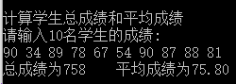
5.3 for语句
【例5.5】某班级一个小组10名学生进行数学考试，统计该小组学生的总分和平均分，用for语句完成。
#include "stdio.h"
int main()
{
int i,sum=0,score;
float ave=0;
printf("\n计算学生总成绩和平均成绩\n");
printf("请输入10名学生的成绩:\n");
for(i=1;i<=10;i++)
{
scanf("%d",&score);
sum=sum+score;
}
ave=sum/10.0;
printf("总成绩为%d 平均成绩为%.2f\n",sum,ave);
return 0;
}

Slide 23

5.3 for语句
【例5.6】棋盘摆大米问题
#include <stdio.h>
#include <math.h>
int main()
{
double sum=0; //double类型数据取值范围更广
int i;
for(i=1;i<=64;i++)
sum=sum+pow(2,i-1);
printf("填满棋盘大约需要%.0f粒米",sum); //只显示sum的整数部分
}

Slide 24
5.4 嵌套的循环
5.4.1 嵌套的循环

Slide 25
嵌套循环
若一个循环体中包含另一个完整的循环结构，则称此为循环的嵌套或多重嵌套（多层嵌套）。
使用循环嵌套时，三种循环语句既可以自身嵌套，也可以互相嵌套。

Slide 26
嵌套循环
【例5.7】在屏幕上输出如下图形:
* * * * *
* * * * *
* * * * *
解题思路：根据题目要求，每行输出5个星号，共输出3行。可以使用嵌套循环，内层循环控制每行输出5个星号，外层循环控制行数为3。

Slide 27
嵌套循环
开始
i=1
i<=3
N
Y
j=1
N
j<=5
Y
输出“*”
输出回车出”\n” ac=1
j=j+1
i=i+1
结束
图5.13 例5.7程序流程图

Slide 28
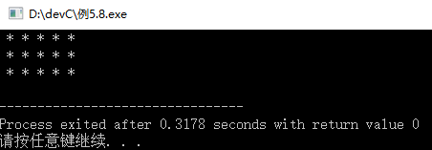
嵌套循环
#include<stdio.h>
main()
{ int i,j;
i=1;
while(i<=3)
{ j=1;
while(j<=5)
{ printf(" *");
j=j+1; }
printf("\n");
i=i+1;
}
}

Slide 29
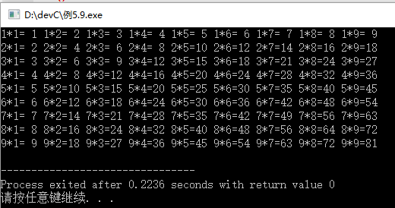
嵌套循环
【例5.8】输出乘法九九口诀表。
解题思路：乘法九九口诀表共有九行九列，所以定义两个控制变量i和j，其中i表示乘数，使其从1递增到9；j表示被乘数，从1递增到9，用外层循环控制分行，内层循环输出一行的内容。
注意：如果将内循环语句改成for(j=1;j<=i;j++)，则运行结果只输出下三角形部分。
#include<stdio.h>
main()
{
int i,j;
for(i=1;i<=9;i++)
{ for(j=1;j<=9;j++)
{
printf("%d*%d=%2d ",i,j,i*j);
}
printf("\n");
}
}

Slide 30
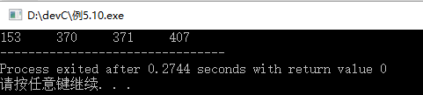
嵌套循环
【例5.9】“水仙花数”是一种三位数，其各位数的立方和等于该数。例如， 153=1³+5³+3³。编写程序，输出所有水仙花数。
解题思路：设所求三位数的百位数为i，十位数为j，个位数为k，则其值应满足：i*i*i+j*j*j+k*k*k= =100*i+10*j+k。因此可使用嵌套循环for语句，列举出个位、十位、百位树的所有可能取值，满足条件的数就是水仙花数。
#include<stdio.h>
main()
{
int i,j,k;
for(i=1;i<=9;i++)
for(j=0;j<=9;j++)
for(k=0;k<=9;k++)
if(i*i*i+j*j*j+k*k*k==100*i+10*j+k)
printf("%d\t",100*i+10*j+k);
}
运行程序，结果为：

Slide 31
嵌套循环
【例5.10】统计一个班级的学生的考试成绩。
某班级共4个小组，每个小组有10个学生参加数学考试，分别统计各小组的总成绩和平均成绩。
分析：
根据题目要求，需要在主函数中实现4个小组共40个学生的成绩录入，并分组计算总成绩和平均成绩。

Slide 32
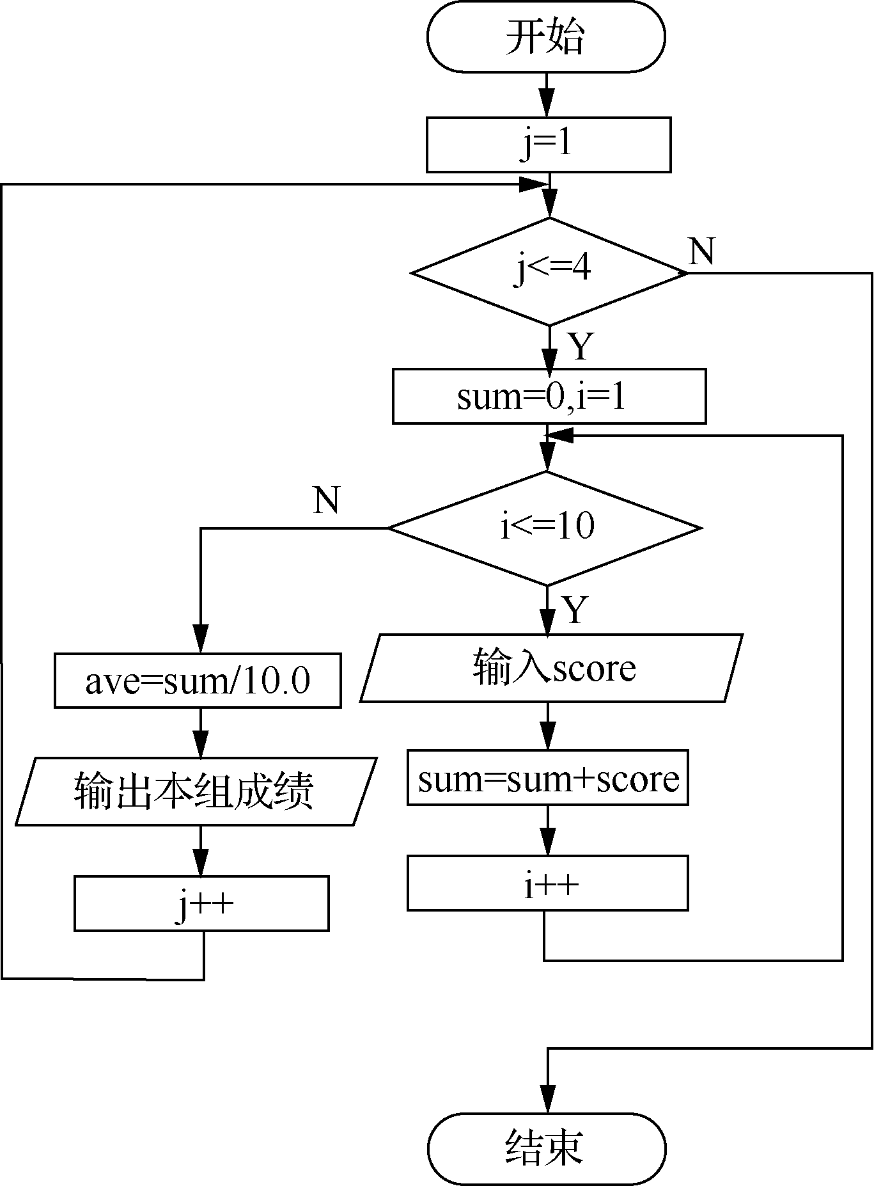
嵌套循环

Slide 33
嵌套循环
程序代码如下：
#include "stdio.h"
int main()
{
int i,j=1,sum,score;
float ave;
printf("\n计算学生总成绩和平均成绩\n");
while(j<=4)
{
sum=0;
ave=0;
i=1;
printf("\n请输入第%d组10名学生的成绩:\n",j);

Slide 34
嵌套循环
while(i<=10)
{
scanf("%d",&score);
sum=sum+score;
i++;
}
ave=sum/10.0;
printf("\n第%d组学生的总成绩是：%d,平均成绩是%.2f\n",j,sum,ave);
j++;
}
return 0;
}

Slide 35
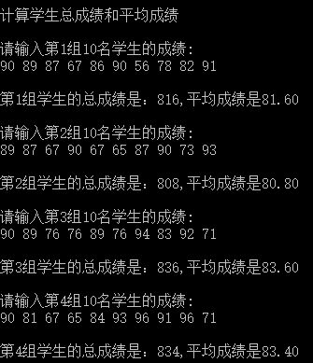
运行结果：

Slide 36
5.4 嵌套的循环
5.4.2 break语句和continue语句

Slide 37
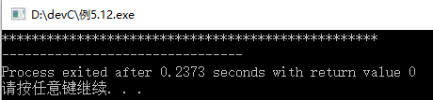
1. break语句
出现在循环体中的break语句使循环结束。若在多层循环体中使用break语句，则只结束本层循环。
【例5.11】使用for语句输出50个“*”，使用break控制数量。
#include <stdio.h>
main()
{ int i;
for(i=1;;i++)
{ if(i>50) break;
printf("*");
}
}

Slide 38
2.continue语句
循环体的continue语句结束本次循环，进行下一次是否循环的判断。即continue语句后面的语句不被执行，但不影响下次循环。
【例5.12】使用for语句输出50个“*”，使用continue控制数量
#include <stdio.h>
main()
{ int i;
for(i=1;i<=100;i++)
{ if(i%2==0)continue;
printf("*"); }
}
注意
break语句可以结束整个循环
continue语句只能结束本次循环。

Slide 39
实例分析与实现

Slide 40
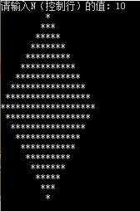
实例1
编写程序输入n的值，输出图形：

Slide 41
实例2
求100~200之间的全部素数。

Slide 42
【想一想】
（1）怎样设置条件可以使while语句的运行过程和do_while语句相同？
（2）怎样知道循环语句执行完成还是中途退出了？

Slide 43
The chapter is over!

